Slide 1


EuskalHack Security Congress IX
HACK & PATCH 2
Taller Ataque y técnicas de defensa de aplicaciones web

Slide 2



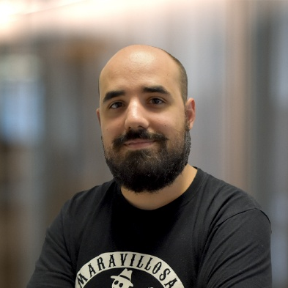





HACK & PATCH v2
Tus ponentes favoritos
Barcelona
Alicante
David Soto
Samuel Hernández
Cybersecurity Principal
FullStack Expert
Samuel Hernández y David Soto
EUSKALHACK SECURITY CONGRESS IX

Slide 3
HACK & PATCH v2
¿Qué vas a ver hoy?
Cómo se explotan vulnerabilidades reales del OWASP Top 10.
Qué errores de desarrollo las hacen posibles.
Cómo corregirlas de forma práctica en tu código.
Modo ataque
Samuel Hernández y David Soto
EUSKALHACK SECURITY CONGRESS IX

Slide 4
HACK & PATCH v2
Sobre el TOP 10 OWASP
Seguridad web
10 vulnerabilidades más críticas
Referencia estándar en la industria
Actualizado periódicamente
Ayudar a construir software seguro
Samuel Hernández y David Soto
EUSKALHACK SECURITY CONGRESS IX

Slide 5
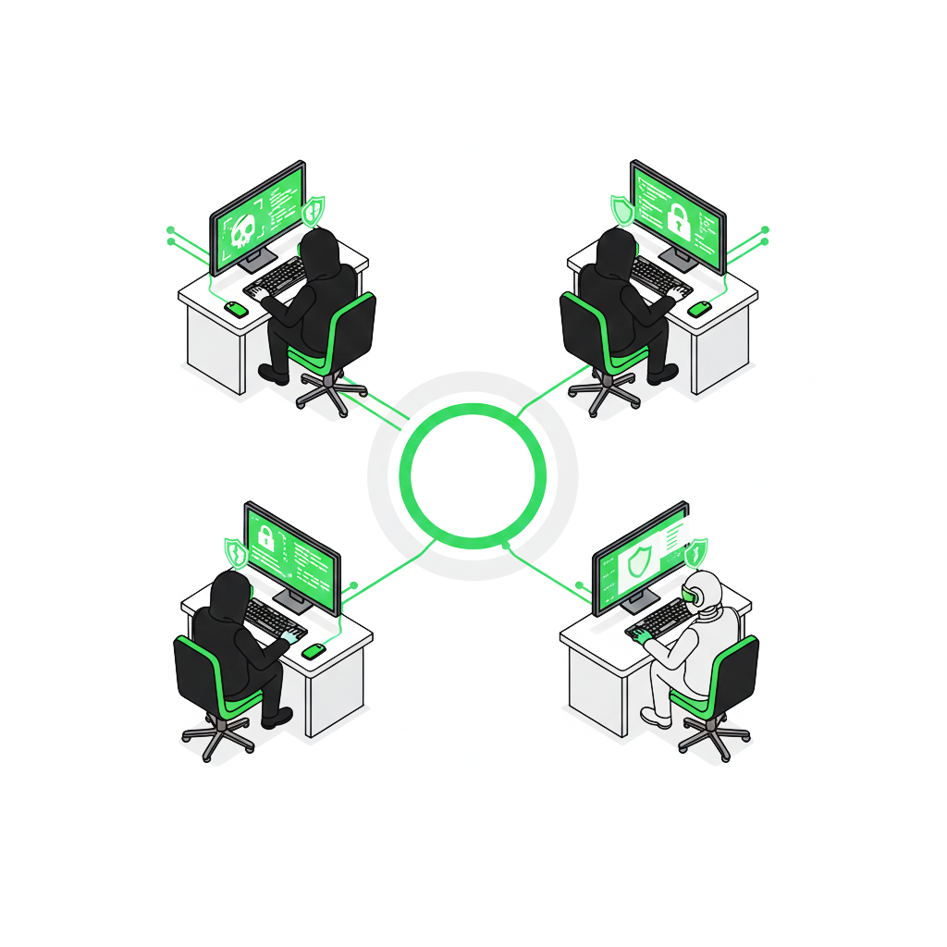
HACK & PATCH v2
Etapa 1: Reconocimiento
Objetivo
Presentación y exploración de la aplicación.
Samuel Hernández y David Soto
EUSKALHACK SECURITY CONGRESS IX

Slide 6
HACK & PATCH v2
Por donde empezar…
Sistema de Control de acceso.
Sistema de Logging.
Palancas y carrito.
Panel de administración.
Perfil del usuario.
Lo que no se ve.
Samuel Hernández y David Soto
EUSKALHACK SECURITY CONGRESS IX

Slide 7
HACK & PATCH v2
Atacando un sitio web…
0. Preparación mental (antes del paso 1)
Objetivo del atacante: que queremos conseguir
Siempre minimizamos ruido
Empezamos observando, no atacando
Samuel Hernández y David Soto
EUSKALHACK SECURITY CONGRESS IX

Slide 8
HACK & PATCH v2
Atacando un sitio web…
Reconocimiento Manual
Entender qué es la aplicación.
Qué se analiza:
¿Qué tipo de aplicación es?
¿Tiene login?
¿Tiene roles?
¿Qué inputs acepta?
¿Hay formularios?
¿Carga datos dinámicamente?
¿API visible?
¿Tecnologías aparentes?
Samuel Hernández y David Soto
EUSKALHACK SECURITY CONGRESS IX

Slide 9
HACK & PATCH v2
Atacando un sitio web…
2. Mapeo de superficie
Descubrir qué no está visible en la navegación normal.
Incluye:
Enumeración de rutas
Descubrimiento de endpoints
Parámetros ocultos
Archivos expuestos
Samuel Hernández y David Soto
EUSKALHACK SECURITY CONGRESS IX

Slide 10
HACK & PATCH v2
Atacando un sitio web…
3. Exploración de rutas encontradas
Entender qué hace cada endpoint.
Se analiza:
¿Requiere autenticación?
¿Devuelve datos sensibles?
¿Acepta parámetros?
¿Confía en datos del cliente?
Samuel Hernández y David Soto
EUSKALHACK SECURITY CONGRESS IX

Slide 11
HACK & PATCH v2
Atacando un sitio web…
4. Manipulación de Inputs
Aquí entran las inyecciones
4A – Inyección de código
interpretado
SQL
NoSQL
LDAP
OS Command
4B – Inyección en cliente
XSS
Manipulación DOM
4C – Manipulación de lógica
Cambiar parámetros
Alterar IDs
Forzar estados
Repetir requests
Samuel Hernández y David Soto
EUSKALHACK SECURITY CONGRESS IX

Slide 12
HACK & PATCH v2
Atacando un sitio web…
5. Escalada de privilegios
Una vez dentro:
¿Soy usuario?
¿Puedo ser admin?
¿Puedo acceder a datos de otros?
Técnicas:
IDOR
Broken Access Control
Falta de validación de rol
Samuel Hernández y David Soto
EUSKALHACK SECURITY CONGRESS IX

Slide 13
Configurar mal no es un bug. Es una bomba de tiempo
HACK & PATCH v2
Atacando un sitio web…
Security Misconfiguration
Samuel Hernández y David Soto
EUSKALHACK SECURITY CONGRESS IX

Slide 14
HACK & PATCH v2
Atacando un sitio web…
Tu backend no debería ser el navegador de tu atacante
Server-Side Request Forgery
Samuel Hernández y David Soto
EUSKALHACK SECURITY CONGRESS IX

Slide 15
HACK & PATCH v2
Atacando un sitio web…
Nunca deserialices lo que no controlas
Insecure Deserialization
Samuel Hernández y David Soto
EUSKALHACK SECURITY CONGRESS IX

Slide 16
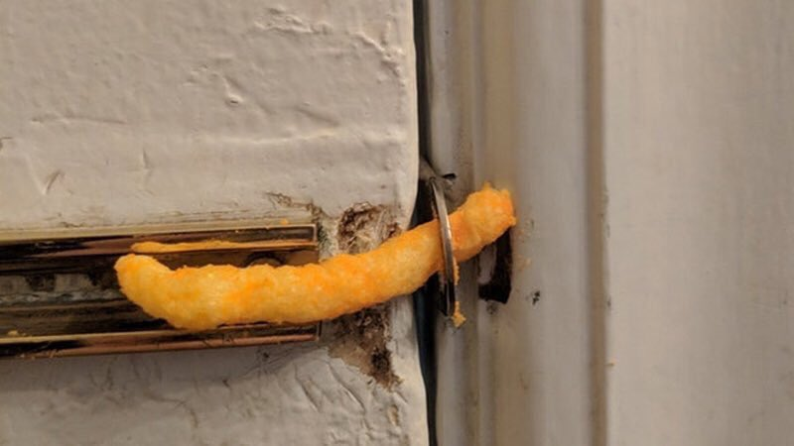
HACK & PATCH v2
La seguridad no es opcional
¡No uses ganchitos por favor!
Los Cheetos se comen, no protegen.
Samuel Hernández y David Soto
EUSKALHACK SECURITY CONGRESS IX

Slide 17


HACK & PATCH v2
¡MUCHAS GRACIAS!
ESKERRIK ASKO!

